Slide 1
KNW- Wykład 5
Zbiory przybliżone i Funkcje przekonań

Slide 2
PROGRAM WYKŁADU NR 5
Zbiory przybliżone
  Powtórka z Wykładu nr 4
  Dowód NP-trudności problemu redukcji
Funkcje przekonań
  Odniesienia do zbiorów przybliżonych
  Reguła syntezy informacji

Slide 3
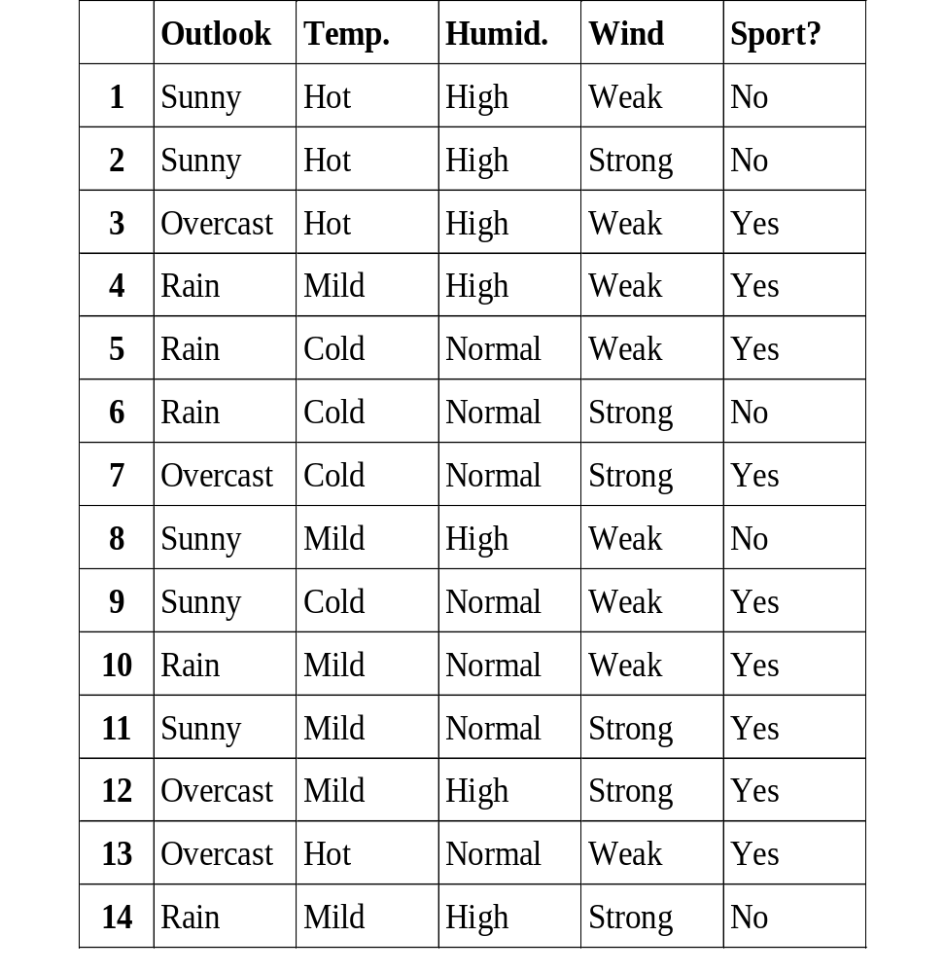
POJĘCIE REDUKTU
Nie jest reduktem {O,T,H}, ani żaden jego podzbiór
Nie jest reduktem {T,H,W}, ani żaden jego podzbiór
Nie jest reduktem {O,W}, ani żaden jego podzbiór
Reduktami są:
{O,T,W},{O,H,W}

Slide 4
PROBLEM ZNAJDOWANIA MINIMALNEGO REDUKTU
Mając daną tablicę decyzyjną, znaleźć redukt decyzyjny o minimalnej liczbie elementów
Tak sformułowany problem znajdowania minimalnego reduktu jest NP-trudny

Slide 5
SPROWADZALNOŚĆ
Niech P1, P2 oznacza dwa problemy optymalizacyjne, i1, i2 – dane wejściowe, zaś o1, o2 – odpowiedzi
Powiemy, że P1 jest wielomianowo sprowadzalny do P2, jeśli umiemy tak wielomianowo przekonwertować dane i1, aby zastosowanie do nich algorytmu rozwiązującego P2 doprowadziło do rozwiązania P1

Slide 6
SPROWADZALNOŚĆ
Typ_o1 P1(i1)
{
Typ_i2 i2 = Encode(i1); //polynomial
Typ_o2 o2 = P2(i2);
Typ_o1 o1 = Decode(o2); //polynomial
return o1;
}

Slide 7
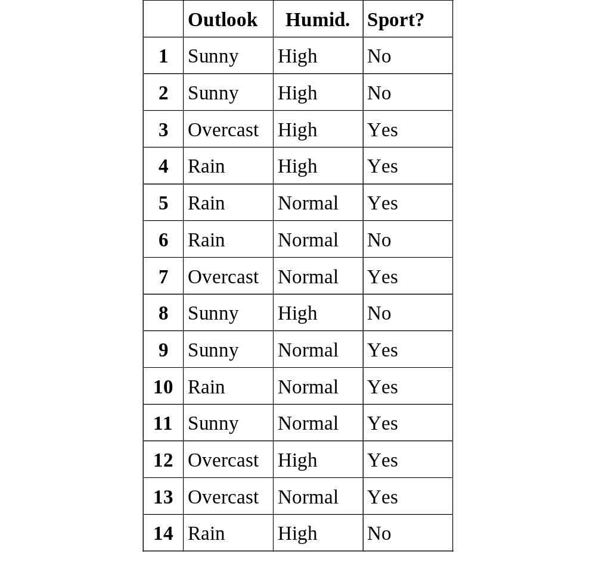
SPRZECZNOŚCI W DANYCH
Sunny
Overcast
Rain
High
Normal
Sunny
Overcast
Rain
High
Normal

Slide 8
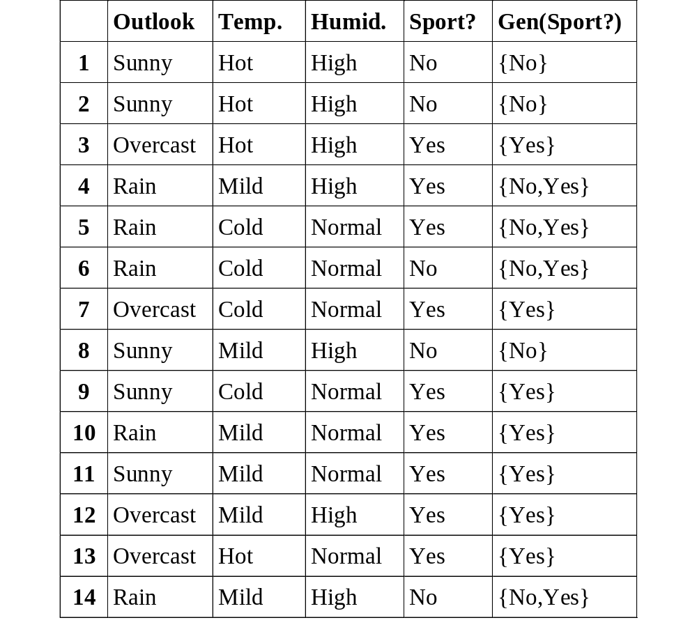
DECYZJA UOGÓLNIONA
Nowy atrybut decyzyjny grupujący oryginalne wartości decyzji tak, by otrzymana tablica była niesprzeczna
Tablica sprzeczna to taka, która zawiera obiekty nierozróżnialne ze względu na wartości atrybutów, jednak mające różne decyzje
Redukt ma za zadanie rozróżniać pary obiektów o różnych wartościach decyzji uogólnionej

Slide 9
ZBIORY PRZYBLIŻONE
Niech dany będzie zbiór obiektów U. Chcemy w nim wyróżnić pewien podzbiór X, jednak jesteśmy w stanie podać jedynie:
  (X)_{lower} : zbiór obiektów na pewno należących do X (dolna aproksymacja X)
  (X)_{upper} : zbiór obiektów mogących należeć do X (górna aproksymacja X)
Zbiór określony za pomocą dolnej i górnej aproksymacji nazywamy przybliżonym

Slide 10
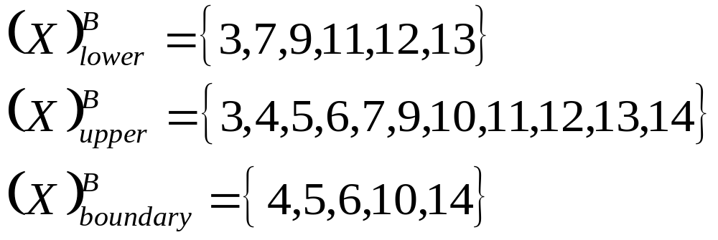
PRZYKŁAD – APROKSYMACJE
Rozpatrzmy X =
{3,4,5,7,9,10,11,12,13}
jako zbiór:
„obiekty o decyzji Sport=Yes”
Przyjmijmy
B = {Outlook, Humid.}
Wtedy:

Slide 11
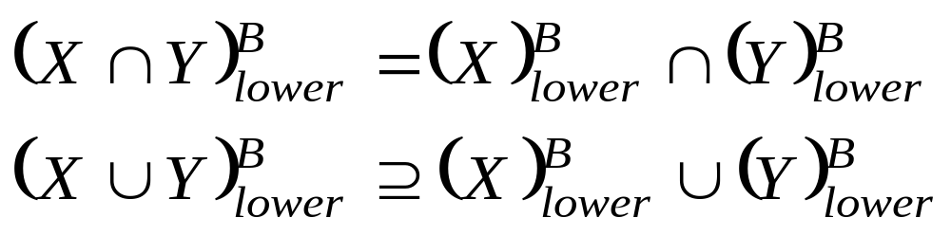
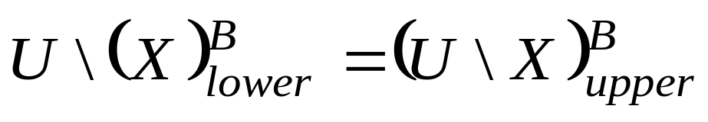
WŁASNOŚCI
Dla dowolnego podzbioru cech B oraz dowolnych podzbiorów obiektów X,Y:
Dla dowolnego podzbioru cech B oraz dowolnego podzbioru obiektów X:

Slide 12
TEORIA FUNKCJI PRZEKONAŃ
Zazwyczaj wagi prawdopodobieństwa przypisywane są pojedynczym wartościom
W zastosowaniach operacja ta jest jednak często niemożliwa, bądź zbyt ryzykowna
Rozwiązaniem jest definiowanie wag jako przynależnych podzbiorom wartości

Slide 13
PRZYKŁAD
Sunny
Overcast
Rain
High
P(Sunny,High)=3/14
P(Sunny,Normal)=2/14
P(Overcast,High)=2/14
P(Overcast,Normal)=2/14
P(Rain,High)=2/14
P(Rain,Normal)=3/14
Normal
Sunny
Overcast
Rain
High
m({No})=3/14
m({Yes})=(2+2+2)/14
m({No,Yes})=(2+3)/14
Normal

Slide 14
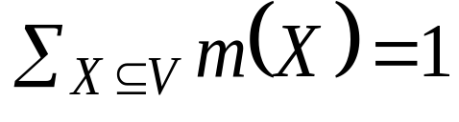
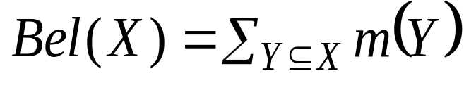
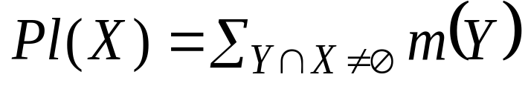
PODSTAWOWE DEFINICJE
Niech V oznacza zbiór wartości
Funkcją masy nazwiemy dowolne przyporządkowanie m:2^{V}→[0,1], takie że:
Funkcja przekonania:
Funkcja domniemania:

Slide 15
INTEPRETACJA FUNKCJI WAG
Chcąc obliczyć wartość funkcji m(Y) dla dowolnego podzbioru wartości Y, zliczamy liczbę wierszy, dla których decyzja uogólniona jest równa Y

Slide 16
FUNKCJE PRZEKONAŃ A APROKSYMACJE
Sunny
Overcast
Rain
High
m({No})=3/14
m({Yes})=(2+2+2)/14
m({No,Yes})=(2+3)/14
Normal
Bel({Yes}) = m({Yes}) = 6/14
Pl({Yes}) = m({Yes}) + m({No,Yes}) = 11/14
Bel({Yes}) = | Dolna Aproksymacja {Yes} | / | U |
Pl({Yes}) = | Górna Aproksymacja {Yes} | / | U |

Slide 17
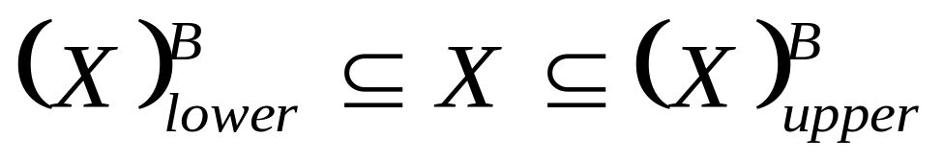
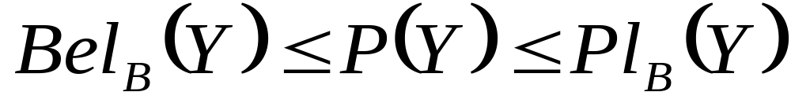
PRAWA APROKSYMACJI
Dla dowolnego podzbioru cech B oraz dowolnego podzbioru obiektów X:
Dla dowolnego podzbioru cech B oraz dowolnego podzbioru wartości Y:

Slide 18
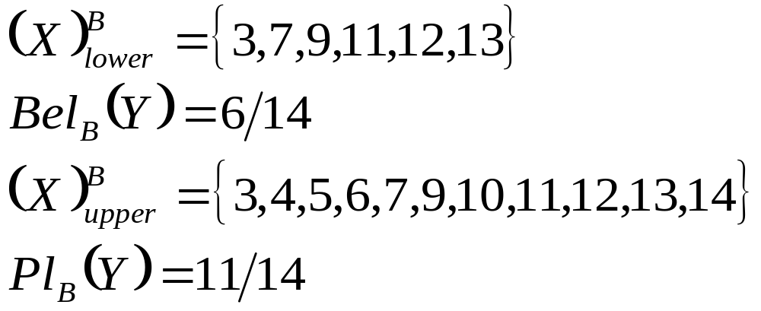
PRZYKŁAD
Rozpatrzmy X =
{3,4,5,7,9,10,11,12,13}
odpowiadający zbiorowi wartości
Y = {Yes}
Przyjmijmy
B = {Outlook, Humid.}
Wtedy:

